Slide 1
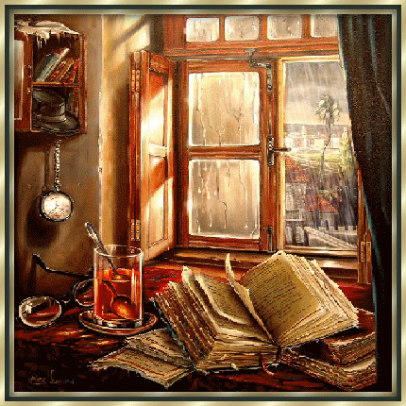
Литературное чтение
Лакиза Лариса Николаевна,
учитель начальных классов МБОУ лицей №6
г.Бердск Новосибирской области
2012г

Slide 2
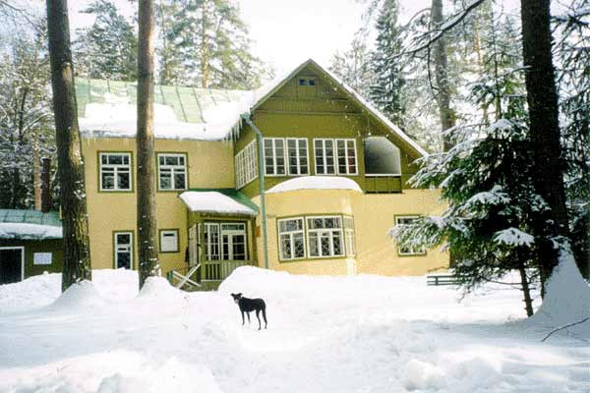

Slide 4
Учёный, писатель, переводчик, литературовед, К.Чуковский написал для детей много стихов и сказок.
ал для детей много стихов и сказок.

Slide 5
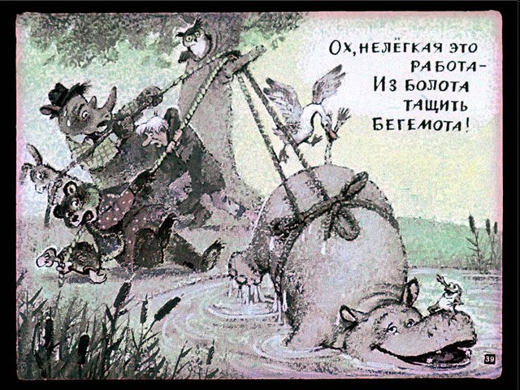
«Ох, нелёгкая это работа –
Из болота тащить бегемота».
«Телефон»

Slide 6
Надо, надо, умываться
по утрам и вечерам,
А нечистым трубочистам
стыд и срам!
«Мойдодыр»

Slide 7
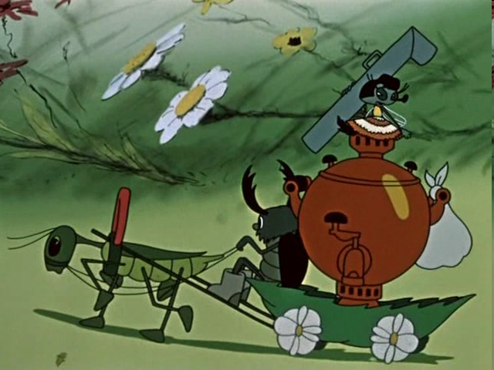
Пошла муха на базар
И купила самовар.
«Муха-цокотуха»

Slide 8
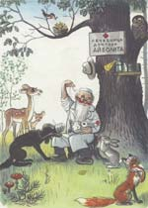
Приходи
к нему
лечиться
И корова,
и волчица
Доктор Айболит

Slide 9
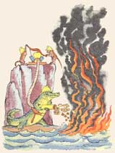
Долго-долго Крокодил
Море синее тушил
.
«Путаница»

Slide 10
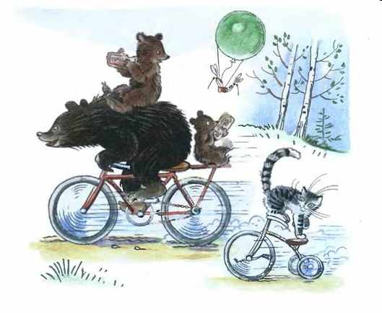
Ехали медведи на велосипеде,
А за ними кот задом наперёд.
«Тараканище»

Slide 12
Домашнее задание
С. 13 – 22
Читать
выразительно
* Выписать названия посуды и слова, которые вам непонятны, попробовать их объяснить.

